Slide 1
Kritička ocjena znanstvenog članka
Dr. sc. Dario Sambunjak, dr. med.
Croatian Medical Journal

Slide 2
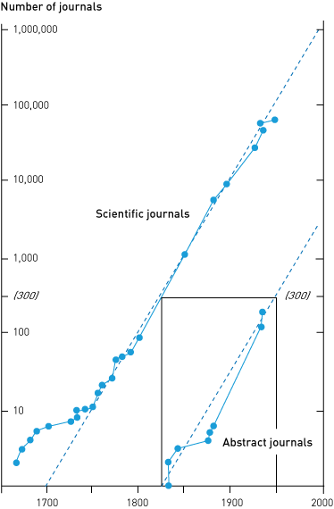
Zašto kritički ocjenjivati članke?
Eksponencijalno povećanje znanstvene produkcije
Pravilo 90/10 –
90% relevantnih informacija nalazi se u 10% časopisa
Sve veća dostupnost informacija – povećava se odgovornost stručnjaka kao “tumača” znanstvenih informacija

Slide 3
Kritičkim ocjenjivanjem se:
povećava učinkovitost čitanja znanstvenog članka
prepoznaju članci koje zbog slabe kvalitete ne bi trebalo uzimati u obzir pri donošenju kliničke odluke
izvlače relevantni podaci iz članaka dobre kvalitete

Slide 4
Kako kritički ocijeniti članak?
PORUKA (message)
VALJANOST (validity, unutarnja validnost)
KORISNOST (utility, vanjska validnost)

